Slide 1
Детская литература, образное мышление и коммуникативные навыки подростков
Серяпина Любовь Владимировна
аспирант каф. педагогики,
межкультурной коммуникации
и русского как
иностранного, СамГТУ
Самара 2020

Slide 2
Актуальность исследования
В связи с бурным развитием технологий, с информатизацией практически всех сфер жизни общества все большую ценность приобретают именно человеческие качества. Это относится как к эмоциональной сфере, так и к деловой. В настоящее время принятии управленческих решений и в процессе добычи знаний преимуществом человека перед машиной является эвристический подход, основой которому служит образное мышление. Развитые коммуникативные навыки служат «проводником» между знанием и его эффективным использованием в жизни.

Slide 3
Образ – это совокупность разносторонних знаний, объединяющихся в конкретное описание какого-либо предмета или явления.
Образы рождаются из зрительных, слуховых, тактильных, мышечных и прочих представлений с участием воображения и памяти.
К разновидностям образного мышления можно отнести пространственное, ассоциативное, наглядно-образное, художественно-образное и визуальное мышление.

Slide 4
Детская литература — это литература, специально предназначенная для детей до 15-16 лет, которая осуществляет благодаря языку художественных образов — задачи воспитания и образования детей.
Задачи детской литературы:
развитие воображения;
саморазвитие (расширение кругозора);
развитие памяти и мышления;
овладение языком;
развитие рефлексии;
концентрация внимания (умение мыслить вглубь);
развитие образного мышления.

Slide 5
Цель исследования: выявить уровень сформированности образного мышления и коммуникативных навыков у подростков 11-14 лет в зависимости от частоты чтения художественной литературы.
Задачи исследования:
показать важность чтения школьников с точки зрения развития образного мышления;
сопоставить литературу и образное мышление;
выявить насколько дети включают воображение при чтении книг;
проанализировать художественные образы, рожденные при чтении книг;
проанализировать влияние слова на воображение у подростков.

Slide 6
Материал исследования: персонажи литературных произведений: Джеймс Барри «Питер Пэн», Льюис Кэрролл «Алиса в стране чудес», Антуан де Сент-Экзюпери «Маленький принц».
Объект исследования: 20 школьников в возрасте от 11 до 14 лет включительно.
Предмет исследования: взаимосвязь чтения детской литературы с развитием образного мышления у подростков.

Slide 7
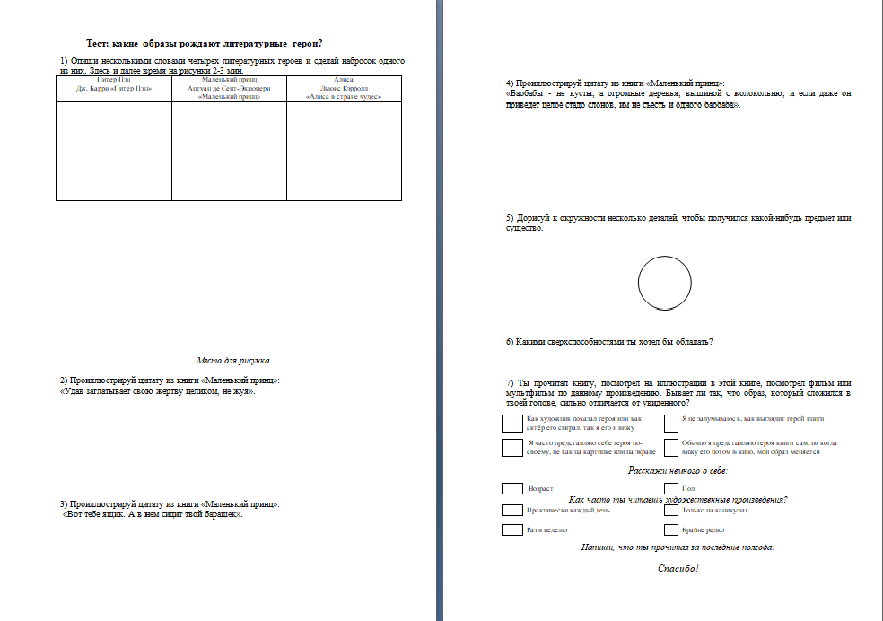
Тест: какие образы рождают литературные герои?

Slide 8
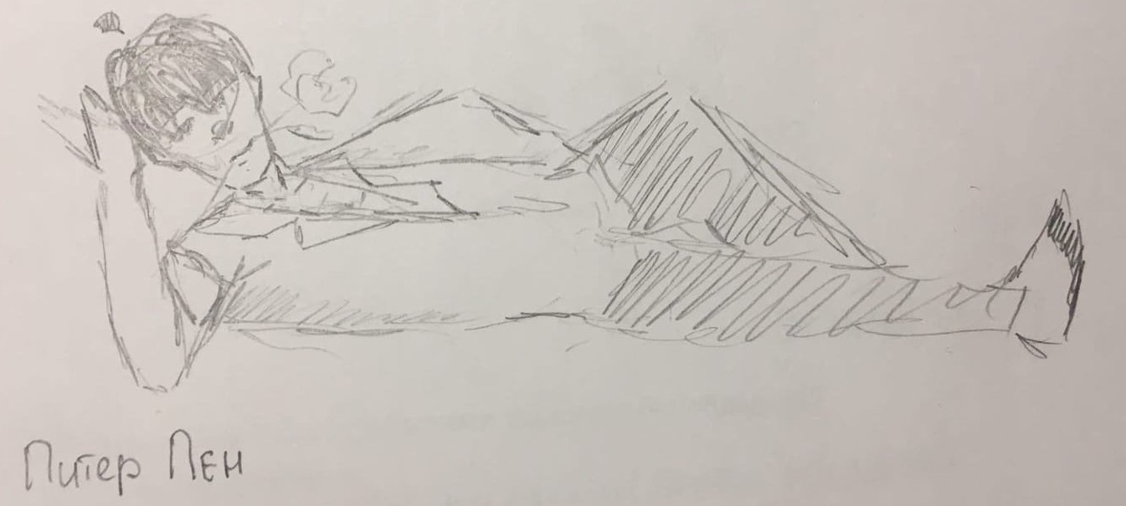
Результаты эксперимента. Опрошенная 1
Рисунок 1 — Изображение Питера Пэна 1

Slide 9
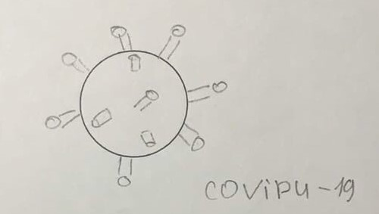
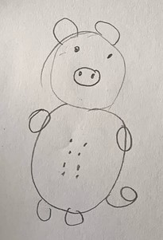
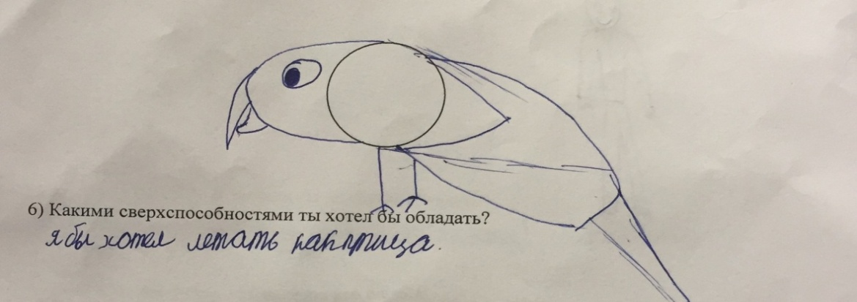
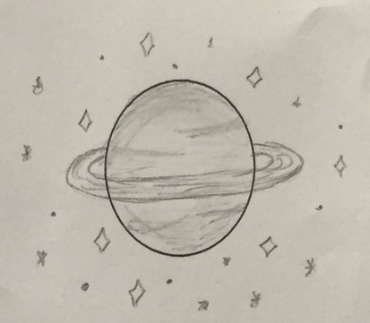
Результаты эксперимента. Анализ дорисованного круга.
Рисунок 2— Примеры изображений окружности, дополненной часто читающими подростками

Slide 10
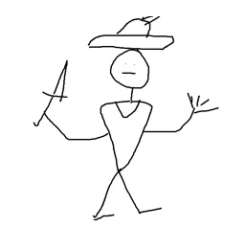
Результаты эксперимента. Опрошенный 2
Рисунок 3 — Изображение Питера Пэна 2

Slide 11
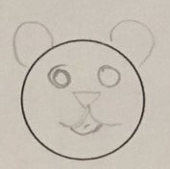
Результаты эксперимента. Анализ дорисованного круга.
Рисунок 4 — Примеры изображений окружности, дополненной редко читающими подростками

Slide 12
Заключение
Таким образом, на основе анализа результатов анкетирования мы выявили взаимосвязь частоты чтения с развитием образного мышления. Образы респондентов 1-й более часто читающей группы — богатые и осмысленные, что свидетельствует о развитом образном мышлении их создателей. В противоположность им образы респондентов 2-й менее читающей группы достаточно скупые и практически лишенные каких-либо подробностей. Соответственно, наша гипотеза о влиянии чтения на развитие образного мышления и как следствие коммуникативных навыков подтверждается.
Вывод: регулярное чтение способствует формированию более богатого образного мышления и коммуникативных навыков.

Slide 13
Спасибо за внимание!

